Slide 1
Единая система оценки качества школьного образования в России
А.А.Сперанская, заместитель начальника Управления образования администрации г.о.Красногорск

Slide 2
Указ Президента Российской Федерации от 07.05.2018 №204 «О национальных целях и стратегических задачах Российской Федерации на период до 2024 года»
Цель – обеспечение глобальной конкурентоспособности российского образования, вхождение Российской Федерации в число 10 ведущих стран мира по качеству образования
Организация мониторинга системы образования в части оценки качества образования

Slide 3
Единая система оценки качества образования (ЕСОКО)
Государственная итоговая аттестация (ЕГЭ, ОГЭ, ГВЭ)
Национальные исследования качества образования (НИКО)
Международные исследования качества образования
Всероссийские проверочные работы (ВПР)
Исследование профессиональных компетенций учителей

Slide 4
Единая система оценки качества образования (ЕСОКО)

Slide 5
Базовые принципы построения ЕСОКО
Оценка –составная часть учебного процесса
Объективная оценка качества подготовки обучающихся
Оценка того, чему учили
Формат оценки влияет на содержание образования
Оценка – стимулирование развития (мотивирующее оценивание)
Организационную инфраструктуру по формированию ЕСОКО обеспечивают в том числе подведомственные Рособрнадзору учреждения: Федеральный институт педагогических измерений (ФИПИ), который занимается разработкой контрольных измерительных материалов для ряда оценочных процедур, и Федеральный институт оценки качества образования (ФИОКО), в функции которого входит координация проведения исследований в области оценки качества образования (за исключением государственных итоговых аттестаций) как на международном, всероссийском, так и на региональном уровнях.

Slide 6
Единый государственный экзамен
Основная форма государственной итоговой аттестации по образовательным программам среднего общего образования, а также форма вступительных испытаний для приёма в вузы Российской Федерации.
Штатный режим - 2009 год
Начиная с 2014/15 учебного года, в выпускных классах введено итоговое сочинение (изложение) как допуск к государственной итоговой аттестации.
С 2015 года разработан и введен двухуровневый ЕГЭ по математике, устный компонент в ЕГЭ по иностранным языкам
Обязательными для получения аттестата экзаменами являются русский язык и математика, с 2022 года к этим предметам планируется добавить иностранный язык. Остальные предметы сдаются по выбору.
ЕГЭ – инструмент не только оценки знаний, но и повышения качества образования.

Slide 7
Основной государственный экзамен
Основная форма государственной итоговой аттестации по программам основного общего образования (ГИА-9)
Штатный режим - 2014 год
Основанием для получения аттестата об основном общем образовании является сдача экзаменов по 4 учебным предметам, 2 из которых (русский язык и математика) являются обязательными, а еще 2 участники ОГЭ выбирают сами.
Сдав ГИА-9, школьник может продолжить обучение в старшей школе и в учреждениях среднего профессионального образования.
Начиная с 2019 года, в выпускных 9 классах будет введен экзамен по русскому языку (устная часть, раздел «Говорение») как допуск к государственной итоговой аттестации.

Slide 8
Государственная итоговая аттестация
Открытость
Прозрачность
Объективность
Честность
Муниципальный координатор ГИА–11 -
Позднова Ирина Юрьевна
Муниципальный координатор ГИА–9 -
Сажина Оксана Сергеевна
Телефон «горячей линии» – 8(498)5685988
krasege@mail.ru

Slide 9
Национальное исследование качества образования (НИКО)
Программа НИКО предусматривает проведение регулярных исследований качества образования по отдельным учебным предметам на конкретных уровнях общего образования (в определенных классах) не реже двух раз в год.
Старт – 2014 год
Формат проведения НИКО сопоставим с форматом авторитетных международных исследований качества образования (PISA, TIMSS, PIRLS).
Исследования включают написание школьниками диагностической работы, а также анкетирование участников, их учителей и организаторов; сбор и анализ широкого спектра контекстных данных.
С результатами проведенных исследований можно ознакомиться на портале НИКО: www.eduniko.ru

Slide 10
Национальное исследование качества образования (НИКО)
География
7,10 классы
Октябрь-ноябрь 2018
Физкультура
6,10 классы
Апрель 2019
Математика
5,7,10 классы
Октябрь 2019

Slide 11
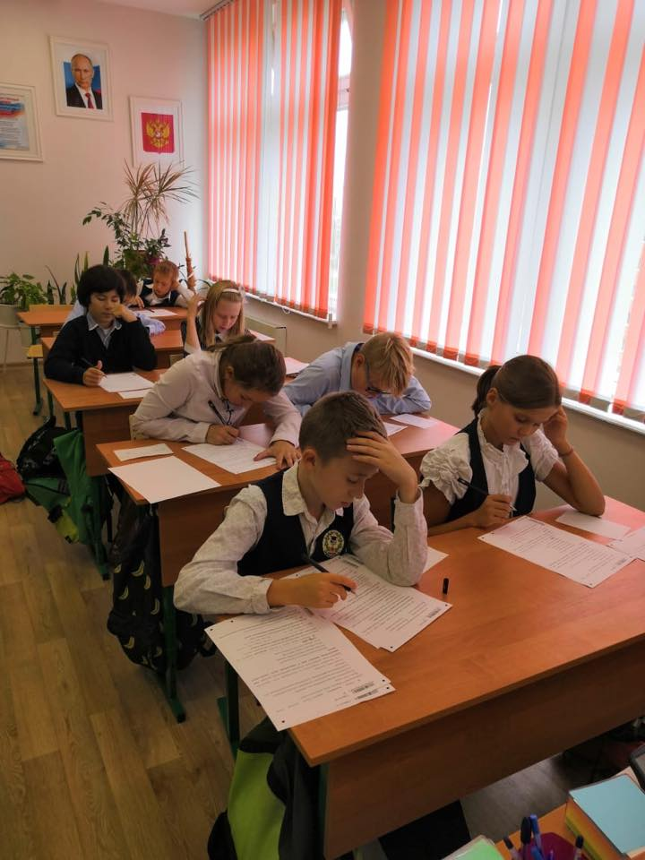
Всероссийские проверочные работы (ВПР)
Всероссийские проверочные работы представляют собой контрольные работы, которые пишут школьники в начале учебного года и по завершении обучения в каждом классе. Проведение этих работ позволяет отслеживать изменение уровня знаний школьников в динамике перед началом и после завершения учебного года
Организация ВПР предусматривает единое для всей страны расписание их проведения, использование заданий, разработанных на федеральном уровне в соответствии с Федеральным государственным образовательным стандартом, а также использование единых критериев оценивания.
ВПР не являются государственной итоговой аттестацией. Они проводятся школами самостоятельно. Проведение проверочных работ дает возможность школам осуществлять самодиагностику, выявлять пробелы в знаниях учащихся для проведения последующей методической работы.

Slide 12
Региональные диагностические работы
18.09.2018 - по учебному предмету «русский язык» для обучающихся 5-х классов;
25.09.2018 - по учебному предмету «математика» для обучающихся 5-х классов;
27.09.2018 - по учебному предмету «математика» для обучающихся 7-х классов;
25.10.2018 - по учебному предмету «математика» для обучающихся 9-х классов.

Slide 13
Международные сопоставительные исследования качества образования
PISA - международная программа по оценке образовательных достижений учащихся 15-летнего возраста (Programme for International Student Assessment) в области математической и естественнонаучной грамотности, а также грамотности чтения. (ОЭСР)
PIRLS - международное исследование качества чтения и понимания текста (Progress in International Reading Literacy Study) для учащихся 4 классов. (IEA)
TIMSS - международное мониторинговое исследование качества математического и естественнонаучного образования (Trends in Mathematics and Science Study) для учащихся 4, 8 и 11 классов. (IEA)
ICCS - международное исследование качества граждановедческого образования. (International Civic and Citizenship Education Study) 14-летних школьников. (IEA)
ICILS - международное исследование компьютерной и информационной грамотности (International Computer and Information Literacy Study (ICILS) для учащихся 14-летнего возраста (IEA).
TALIS - международное сравнительное исследование педагогического корпуса (Teaching and Learning International Survey) (ОЭСР).
PIAAC - международное исследование компетенций взрослого населения (Programme for the International Assessment of Adult Competencies) (ОЭСР).

Slide 14
Управление образования администрации г.о.Красногорск
Контакты: Московская область, г.о. Красногорск, ул. Кирова, д.7а (495) 563-89-46 - тел./факс
e-mail obrkrasn@yandex.ru
Сайт: http://obrazkras.ru
Сперанская Анжелика Аркадьевна, sp-lika@mail.ru

